Slide 1
STATISTIK
Uji Hipotesis
Oleh : Bida Sari, S.P., M.Si
Pertemuan 12

Slide 2
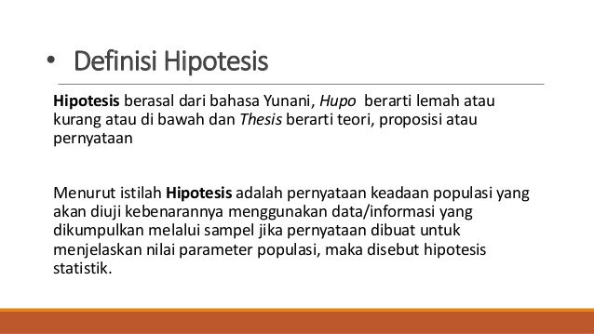
By : BIDA SARI, SP, MSi

Slide 3
Hipotesis Statistik
Hipotesis statistik adalah
pernyataan atau dugaan mengenai keadaan suatu populasi yang sifatnya masih sementara atau tingkat kebenarannya masih lemah. Karena sifatnya yang sementara maka kemudian perlu diuji untuk dipastikan apakah sesuai fakta atau tidak.
pernyataan yang diterima secara sementara untuk diuji kebenarannya, merupakan dugaan sementara yang mungkin benar atau mungkin salah, akan ditolak jika salah dan diterima jika ada fakta /data yang mendukungnya.
Hipotesis penelitian sebagai jawaban sementara sedangkan untuk hipotesis statistik merupakan dugaan sementara yang kemudian diteliti secara acak bukan secara keseluruhan.
Jadi, hipotesis statistik dilakukan sebagai pembuktian dari perumusan masalah dan hipotesis penelitian.
By : BIDA SARI, SP, MSi

Slide 4
Jenis Hipotesis Statistik
2. Hipotesis Asosiatif :
merupakan dugaan atau jawaban sementara terhadap suatu rumusan masalah yang mempertanyakan mengenai ada tidaknya hubungan antara dua variabel berbeda di dalam suatu penelitian .
Contoh : Penelitian untuk mengetahui hubungan hasil panen tembakau di daerah A dengan hasil
penjualan tembakau di toko B.
Rumusan masalah :
Adakah hubungan antara hasil panen tembakau di daerah A dengan hasil penjualan tembakau di toko B?
Rumusan hipotesis :
1. Tidak ada hubungan antara hasil panen tembakau di daerah A dengan penjualan tembakau di toko B.
2. Ada hubungan antara hasil panen tembakau di daerah A dengan hasil penjualan tembakau di toko B
Jadi, hipotesis asosiatif akan menentukan ada tidaknya hubungan antara dua variabel yang berbeda tersebut.
1. Hipotesis Deskriptif :
yaitu jawaban atau dugaan sementara terhadap masalah deskriptif dan memiliki
hubungan dengan variabel tunggal. Sehingga hipotesis jenis ini ditarik dari masalah yang memiliki
hubungan langsung dengan variabel tunggal.
Contoh : Apakah minuman merek A mengandung alkohol.
Rumusan hipotesis yang bisa disusun atau ditarik dari topik penelitian tersebut adalah:
1. Merek minuman A mengandung alkohol.
2. Merek minuman A tidak mengandung alkohol.
By : BIDA SARI, SP, MSi

Slide 5
Jenis Hipotesis Statistik
3. Hipotesis Komparatif :
yaitu dugaan atau jawaban sementara terhadap rumusan masalah yang mempertanyakan mengenai perbandingan antara dua variabel yang diteliti.
Contoh : Penelitian tentang perbedaan hasil pembelajaran dengan metode pedagogi dengan metode pembelajaran konvensional pada siswa sekolah ABC.
Rumusan masalah :
Adakah perbedaan antara hasil pembelajaran dengan menggunakan metode pembelajaran pedagogi
dengan metode pembelajaran konvensional pada siswa sekolah ABC?
Rumusan hipotesis :
1. Tidak ada perbedaan hasil belajar antara metode pembelajaran pedagogi dengan metode pembelajaran konvensional untuk siswa di sekolah ABC
2. Ada perbedaan hasil belajar antara metode pembelajaran pedagogi dengan metode pembelajaran konvensional untuk siswa di sekolah ABC.
Jadi hipotesis komparatif, akan menentukan ada tidaknya perbedaan antara dua variabel terstbut.
4. Hipotesis Kausal :
merupakan dugaan atau jawaban sementara dari rumusan masalah penelitian yang mempertanyakan mengenai pengaruh faktor prediktor dengan variabel respon.
Contoh : Penelitian untuk mengetahui ada tidaknya pengaruh dari KB Hormonal terhadap kejadian
kanker rahim di kalangan wanita.
Rumusan masalah :
Adakah pengaruh penggunaan KB Hormonal dengan kejadian kanker rahim pada wanita?
Rumusan hipotesis :
1. Tidak ada pengaruh penggunaan KB Hormonal dengan kejadian kanker rahim pada wanita.
2. Ada pengaruh penggunaan KB Hormonal dengan kejadian kanker rahim pada wanita.
Jadi, hipotesis kausal. Sebab menunjukan ada atau tidaknya pengaruh dari satu variabel ke variabel lain dalam penelitian.
By : BIDA SARI, SP, MSi

Slide 6
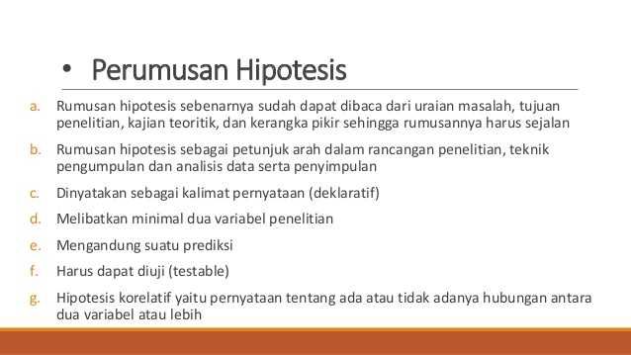
By : BIDA SARI, SP, MSi

Slide 7
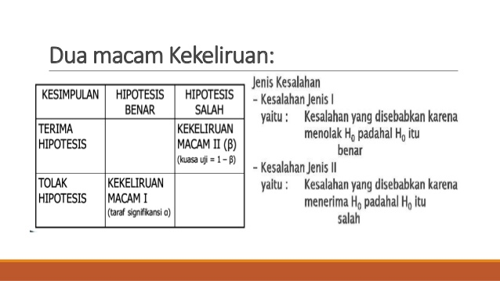
Jenis Kesalahan/Kekeliruan/Galat
Pengambilan keputusan (kesimpulan) menerima atau menolak hipotesis mempunyai risiko salah, karena kebenaran keputusan (kesimpulan) tersebut ditentukan oleh tingkat kepercayaan, sehingga ada peluang salah sebesar α, dimana besarnya α tergantung dari tingkat kepercayaan yang digunakan dan tingkat kepercayaan (confidence level) = 1 – α.
Kesalahan secara teknis penarikan kesimpulan dalam pengujian hipotesis dapat terjadi, sehingga Penolakan atau Penerimaan Hipotesis dapat membawa kita pada 2 jenis kesalahan (kesalahan= error = galat).
Galat Jenis 1. Galat jenis 1, terjadi karena Penolakan Hipotesis nol (H0) yang benar
Galat Jenis 1 dinotasikan sebagai α, α juga disebut (merupakan) taraf nyata uji
Galat Jenis 2, Galat jenis 2, terjadi karena Penerimaan Hipotesis nol (H0) yang salah
Galat Jenis 2 dinotasikan sebagai β
By : BIDA SARI, SP, MSi

Slide 8
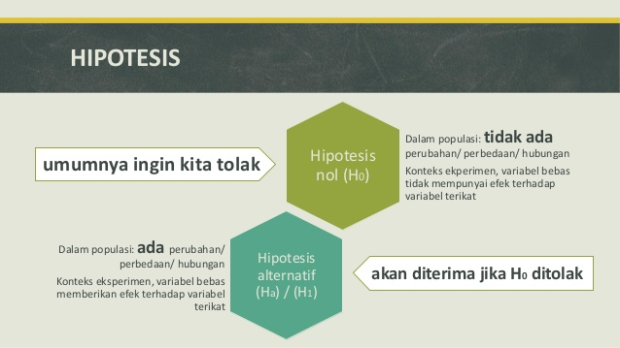
By : BIDA SARI, SP, MSi

Slide 9
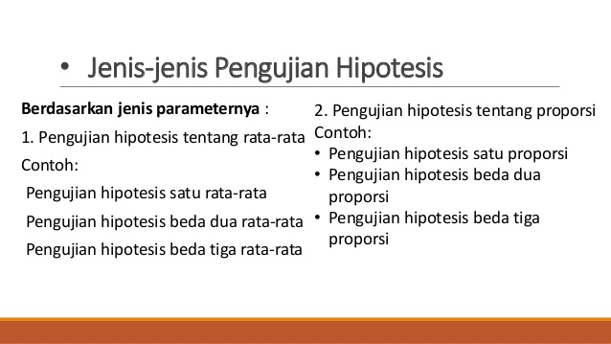
By : BIDA SARI, SP, MSi

Slide 10
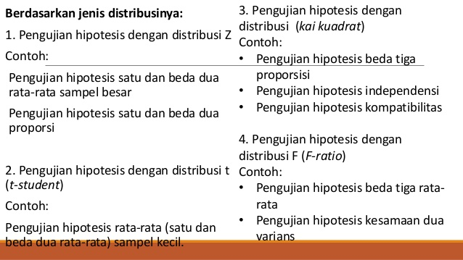
By : BIDA SARI, SP, MSi

Slide 11
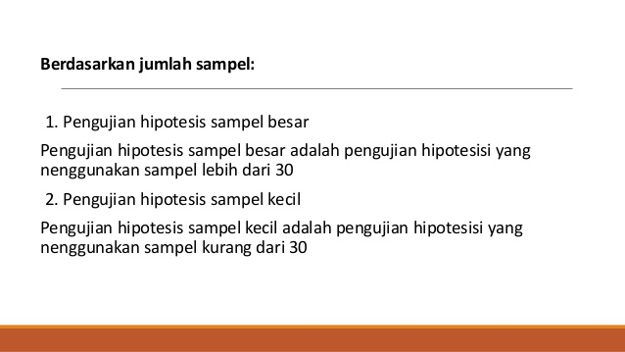
By : BIDA SARI, SP, MSi

Slide 12
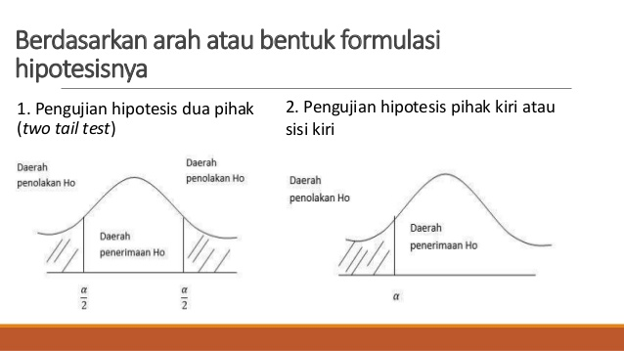
→ Uji 2 arah
→ Uji 1 arah sisi kiri
By : BIDA SARI, SP, MSi

Slide 13
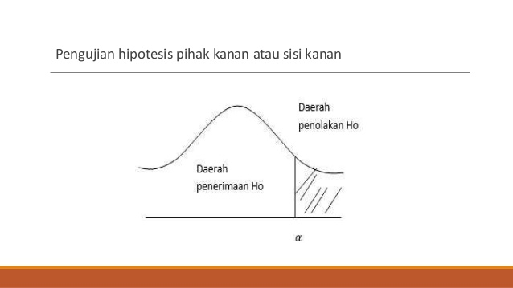
→ Uji 1 arah sisi kanan
By : BIDA SARI, SP, MSi

Slide 14
PROSEDUR UJI HIPOTESIS
1. Menentukan Formulasi Hipotesis Ho & Ha
2. Menentukan Taraf Nyata (α) & Titik Kritis
3. Menentukan Kriteria Pengujian & Wilayah Kritis
4. Menentukan Nilai Uji Statistik
5. Membuat Kesimpulan
By : BIDA SARI, SP, MSi

Slide 15
PENGUJIAN HIPOTESIS RATA-RATA
UJI HIPOTESIS SATU RATA-RATA
SAMPEL BESAR
FORMULASI HIPOTESIS
Uji Satu Arah
a.) H_{o} : µ = µ_{o} b.) H_{o} : µ = µ_{o}
H₁ : µ > µ_{o} H₁ : µ < µ_{o}
Uji Dua Arah
c.) H_{o} : µ = µ_{o}
H₁ : µ ≠ µ_{o}
2. PENENTUAN NILAI
α (taraf nyata) dan nilai Z table (Z_{α})
Menentukan nilai α sesuai soal, kemudian nilai Z_{α} atau Z_{α/2} ditentukan dari tabel.
By : BIDA SARI, SP, MSi

Slide 16


3. KRITERIA PENGUJIAN
a. Untuk H_{o} : µ = µ_{o} dan
H₁ : µ > µ_{o}
H_{o} di terima jika Z_{o} ≤ Z_{α}
H_{o} di tolak jika Z_{o} > Z_{α}
b. Untuk H_{o} : µ = µ_{o} dan
H₁ : µ < µ_{o}
H_{o} di terima jika Z_{o} ≥ - Z_{α}
H_{o} di tolak jika Z_{o} < - Z_{α}
c. Untuk H_{o} : µ = µ_{o} dan
H₁ : µ ≠ µ_{o}
H_{o} di terima jika - Z_{α/2} ≤ Z_{o} ≤ Z_{α/2}
H_{o} di tolak jika Z_{o} > Z_{α/2} atau Z_{o} <-Z_{α/2}
4. UJI STATISTIK
Simpangan baku populasi ( σ ) di ketahui :
Simpangan baku populasi ( σ ) tidak di ketahui
5. KESIMPULAN
Menyimpulkan tentang penerimaan atau penolakan H_{o} (sesuai dengan kriteria pengujiannya).
a) Jika H₀ diterima maka H₁ di tolak
b) Jika H₀ di tolak maka H₁ di terima
By : BIDA SARI, SP, MSi

Slide 17
CONTOH SOAL 1
Suatu pabrik susu merek Good Milk melakukan pengecekan terhadap produk mereka, apakah rata-rata berat bersih satu kaleng susu bubuk yang di produksi dan di pasarkan masih tetap 400 gram atau sudah lebih kecil dari itu. Dari data sebelumnya di ketahui bahwa simpangan baku bersih per kaleng sama dengan 125 gram. Dari sample 50 kaleng yang di teliti, di peroleh rata-rata berat bersih 375 gram. Dapatkah di terima bahwa berat bersih rata-rata yang di pasarkan tetap 400 gram? Ujilah dengan taraf nyata 5 % !
By : BIDA SARI, SP, MSi

Slide 18
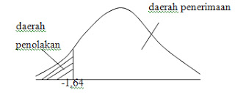
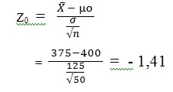
PENYELESAIAN :
Diketahui :
n = 50, X = 375, σ = 125, µ_{o} = 400
Jawab :
1. Formulasi hipotesisnya :
H_{o} : µ = 400
H₁ : µ < 400
2. Taraf nyata dan nilai tabelnya :
α = 5% = 0,05
Z_{0,05} = -1,64 (pengujian sisi kiri)
3. Kriteria Pengujian
H_{o} di terima jika Z_{o} ≥ - 1,64
H_{o} di tolak jika Z_{o} < - 1,64
4. Uji Statistik
5. Kesimpulan
Karena Z_{o} = -1,41 ≥ - Z_{0,05} = - 1,64 maka H_{o} di terima. Jadi, berat bersih rata-rata susu bubuk merek GOOD MILK per kaleng yang di pasarkan masih sama dengan 400 gram
By : BIDA SARI, SP, MSi

Slide 19
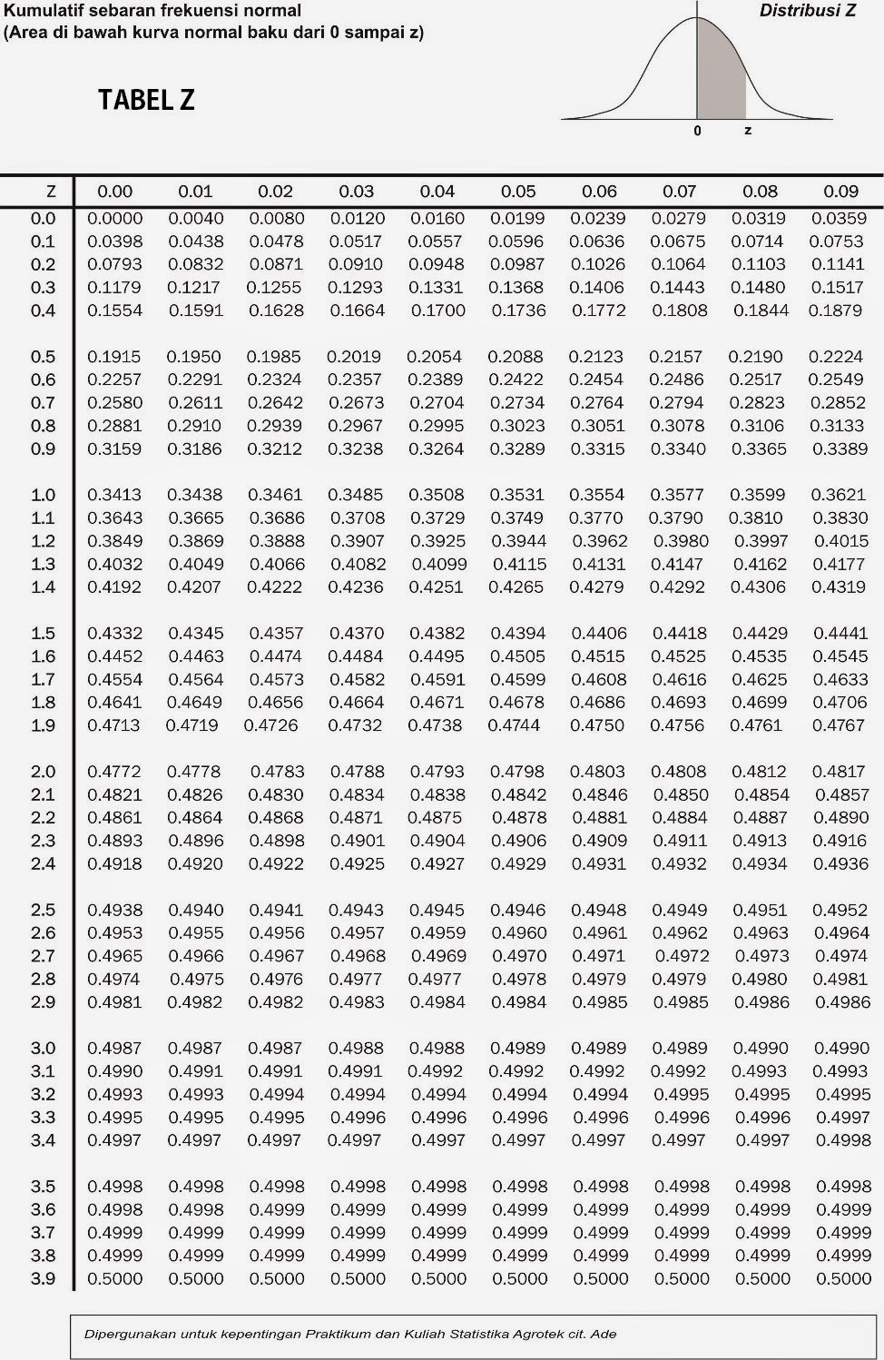
Tabel Z
By : BIDA SARI, SP, MSi

Slide 20
UJI HIPOTESIS SATU RATA-RATA
3. KRITERIA PENGUJIAN
a.) Untuk H_{o} : µ = µ_{o} dan
H₁ : µ > µ_{o}
H_{o} di terima jika t_{o} ≤ t_{α}
H_{o} di tolak jika t_{o} > t_{α}
b.) Untuk H_{o} : µ = µ_{o} dan
H₁ : µ < µ_{o}
H_{o} di terima jika t_{o} ≥ - t_{α}
H_{o} di tolak jika t_{o} < - t_{α}
c.) Untuk H_{o} : µ = µ_{o} dan
H₁ : µ ≠ µ_{o}
H_{o} di terima jika - t_{α/2} ≤ t_{o} ≤ t_{α/2}
H_{o} di tolak jika t_{o} > t_{α/2} atau
t_{o} < - t_{α/2}
SAMPEL KECIL
FORMULASI HIPOTESIS
a. H_{o} : µ = µ_{o}
H₁ : µ > µ_{o}
b. H_{o} : µ = µ_{o}
H₁ : µ < µ_{o}
c. H_{o} : µ = µ_{o}
H₁ : µ ≠ µ_{o}
2. PENENTUAN NILAI
Menentukan nilai t- tabel dengan nilai α (taraf nyata) sesuai soal, kemudian menentukan derajat bebas, yaitu db = n – 1, lalu menentukan nilai t_{α;n-1} atau t_{α/2;n-1} dari tabel t.
By : BIDA SARI, SP, MSi

Slide 21


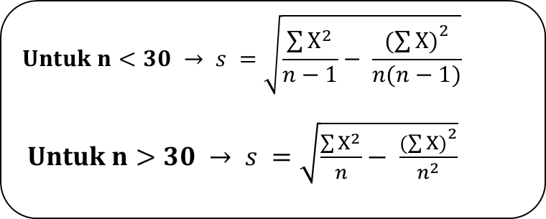
4. UJI STATISTIK
5. KESIMPULAN
Menyimpulkan tentang penerimaan atau penolakan H_{o} (sesuai dengan criteria pengujiannya).
a) Jika H₀ diterima maka H₁ di tolak
b) Jika H₀ di tolak maka H₁ di terima
Simpangan baku populasi ( σ ) di ketahui :
Simpangan baku populasi
( σ ) tidak di ketahui :
$$Untuk n<30 → s =\sqrt{\frac{\sum{X^{2}}}{n−1}− \frac{{(\sum{X)}}^{2}}{n(n−1)}}$$
$Untuk n>30 → s =\sqrt{\frac{\sum{X^{2}}}{n}− \frac{{(\sum{X)}}^{2}}{n^{2}}}$
By : BIDA SARI, SP, MSi

Slide 22
CONTOH SOAL 2
Sebuah sample terdiri atas 15 kaleng cat, memiliki isi berat kotor seperti yang di berikan berikut ini :
( Isi berat kotor dalam kg/kaleng)
1,21 1,21 1,23 1,20 1,21
1,24 1,22 1,24 1,21 1,19
1,19 1,18 1,19 1,23 1,18
Jika di gunakan taraf nyata 1%, dapatkah kita menyakini bahwa populasi cat dalam kaleng rata-rata memiliki berat kotor 1,2 kg/kaleng ? (dengan alternatif tidak sama dengan). Berikan evaluasi anda !
By : BIDA SARI, SP, MSi

Slide 23
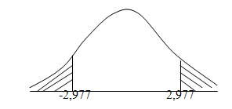

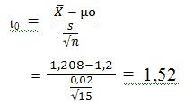
Penyelesaian :
Diketahui :
n = 15, α= 1%, µ_{o} = 1,2
3. Kriteria Pengujian
Jawab:
∑X = 18,13
∑X² = 21,9189
· X = 18,13 / 15
= 1,208
H_{o} di terima apabila : - 2,977 ≤ t_{o} ≤ 2,977
H_{o} di tolak : t_{o} > 2,977 atau t_{o} < - 2,977
4. Uji Statistik
1. Formulasi Hipotesis:
H_{o} : µ = 1,2
H₁ : µ ≠ 1,2
2. Taraf nyata dan Nilai tabelnya:
α = 1% = 0,01
t_{α/2} = 0,005 dengan db = 15-1 = 14
t_{0,005;14} = 2,977
5. Kesimpulan
Karena –t_{0,005;14} = -2,977 ≤ t_{o} = 1,52 ≤ t_{0,005;14} = 2,977 maka H_{o} di terima. Jadi, populasi susu dalam kaleng secara rata-rata berisi berat kotor 1,2 kg/ka
By : BIDA SARI, SP, MSi

Slide 24
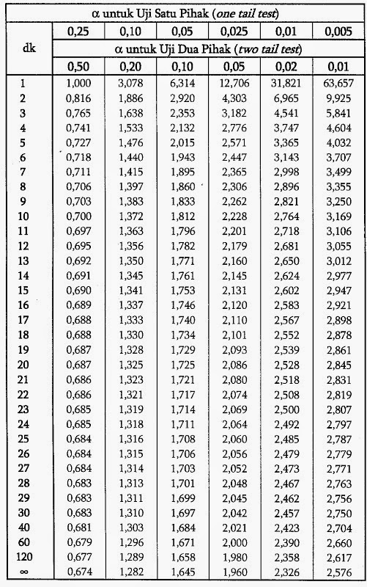
Tabel t
TERIMA KASIH
t_{0,005}(14) = 2,977
By : BIDA SARI, SP, MSi

Slide 25
PENGUJIAN HIPOTESIS DUA RATA-RATA
SAMPEL BESAR (n >30)
FORMULASI HIPOTESIS
a. H_{o} : µ₁ = µ₂
H_{a} : µ₁ > µ₂
b. H_{o} : µ₁ = µ₂
H_{a} : µ₁ < µ₂
c. H_{o} : µ₁ = µ₂
H_{a} : µ₁ ≠ µ₂
3. KRITERIA PENGUJIAN
Untuk H_{o} : µ₁ = µ₂ dan
H_{a} : µ₁ > µ₂ maka
H_{o} di terima jika Z_{o} ≤ Z_{α}
H_{o} di tolak jika Z_{o} > Z_{α}
b. Untuk H_{o} : µ₁ = µ₂ dan
H_{a} : µ₁ < µ₂
H_{o} di terima jika Z_{o} ≥ - Z_{α}
H_{o} di tolak jika Z_{o} < - Z_{α}
c. Untuk H_{o} : µ₁ = µ₂ dan
H_{a} : µ₁ ≠ µ₂
H_{o} di terima jika - Z_{α/2} ≤ Z_{o} ≤Z_{α/2}
H_{o} di tolak jika Z_{o} > Z_{α/2} atau Z_{o} <-Z_{α/2}
2. PENENTUAN NILAI
Nilai α (taraf nyata) dan nilai Z tabel (Z_{α}) dari tabel. Dalam hal ini nilai dari α merupakan nilai probabilitas dari Z tabel.
By : BIDA SARI, SP, MSi

Slide 26
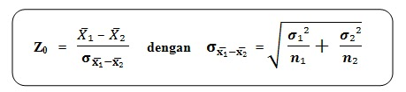
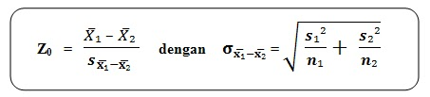
4. UJI STATISTIK
Simpangan baku populasi ( σ ) di ketahui :
5. KESIMPULAN
Menyimpulkan tentang penerimaan atau penolakan H_{o} (sesuai dengan kriteria pengujiannya).
a) Jika H₀ diterima maka H₁ di tolak
b) Jika H₀ di tolak maka
H₁ di terima
Simpangan baku populasi ( σ ) tidak di ketahui :
By : BIDA SARI, SP, MSi

Slide 27
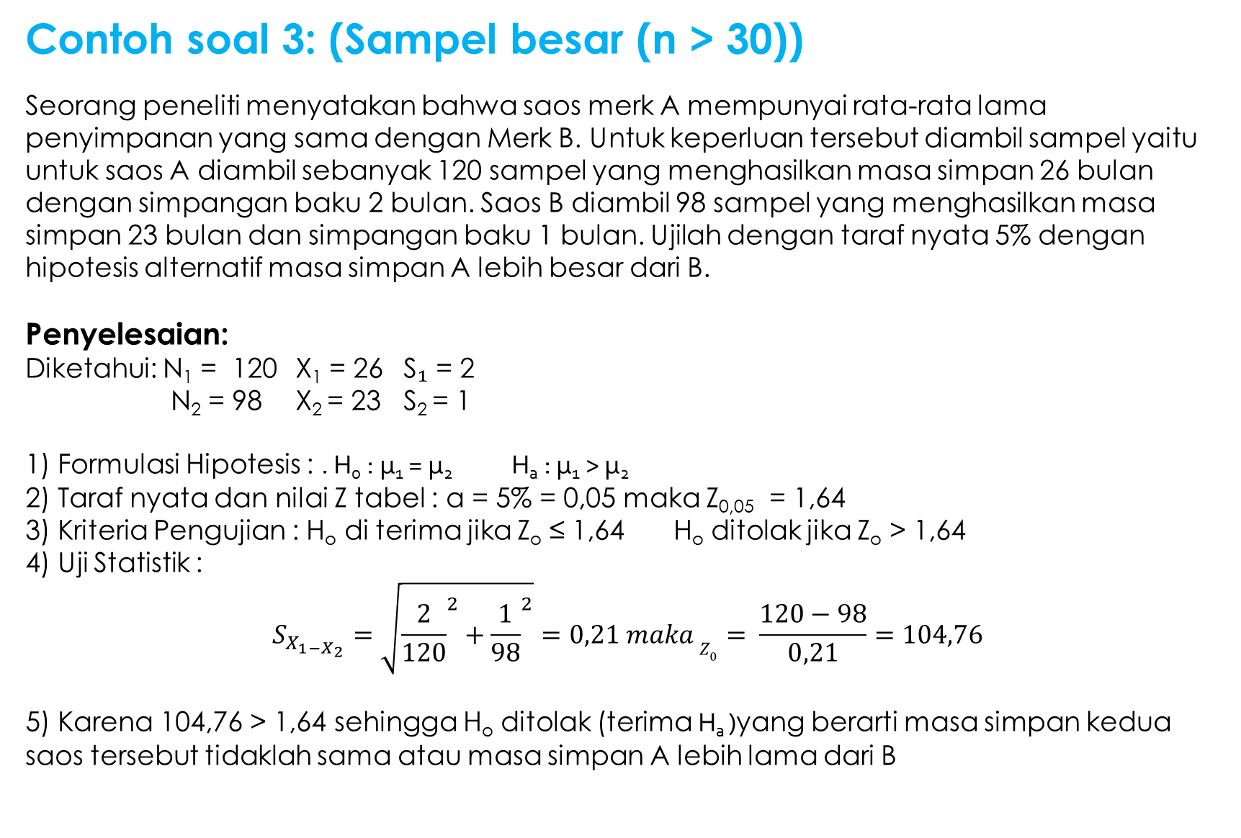
Contoh soal 3: (Sampel besar (n > 30))
Seorang peneliti menyatakan bahwa saos merk A mempunyai rata-rata lama penyimpanan yang sama dengan Merk B. Untuk keperluan tersebut diambil sampel yaitu untuk saos A diambil sebanyak 120 sampel yang menghasilkan masa simpan 26 bulan dengan simpangan baku 2 bulan. Saos B diambil 98 sampel yang menghasilkan masa simpan 23 bulan dan simpangan baku 1 bulan. Ujilah dengan taraf nyata 5% dengan hipotesis alternatif masa simpan A lebih besar dari B.
Penyelesaian:
Diketahui: N₁ = 120 X₁ = 26 S₁ = 2
N₂ = 98 X₂ = 23 S₂ = 1 1) Formulasi Hipotesis : . H_{o} : µ₁ = µ₂ H_{a} : µ₁ > µ₂
2) Taraf nyata dan nilai Z tabel : α = 5% = 0,05 maka Z_{0,05} = 1,64
3) Kriteria Pengujian : H_{o} di terima jika Z_{o} ≤ 1,64 H_{o} ditolak jika Z_{o} > 1,64
4) Uji Statistik :
$$S_{X_{1−X_{2}}}=\sqrt{{\frac{2}{120}}^{2}+{\frac{1}{98}}^{2}}=0,21 maka Z_{0}= \frac{120−98}{0,21}=104,76$$
5) Karena 104,76 > 1,64 sehingga H_{o} ditolak (terima H_{a} )yang berarti masa simpan kedua saos tersebut tidaklah sama atau masa simpan A lebih lama dari B
By : BIDA SARI, SP, MSi

Slide 28
1) FORMULASI HIPOTESIS
a) H₀ : μ₁ = μ₂
H₁ : μ₁> μ₂
b) H₀ : μ₁= μ₂
H₁ : μ₁ < μ₂
c) H₀ : μ₁= μ₂
H₁ : μ₁ ≠ μ₂
PENGUJIAN HIPOTESIS DUA RATA-RATA
SAMPEL KECIL ≤ 30
3) KRITERIA PENGUJIAN
a) Untuk H₀ : μ₁ = μ₂ dan H₁ : μ₁> μ₂
(1) H₀ diterima jika t₀ ≤ t_{α}
(2) H₀ ditolak jika t₀ ˃ t_{α}
b) Untuk H₀ : μ₁= μ₂ dan H₁ : μ₁ < μ₂
(1) H₀ diterima jika t₀ ≥ t_{α}
(2) H₀ ditolak jika t₀ ˂ t_{α}
c) Untuk H₀ : μ₁= μ₂ dan H₁ : μ₁ ≠ μ₂
(1) H₀ diterima jika -t_{α/2} ≤ t₀ ≤ t_{α/2}
(2) H₀ ditolak jika t₀ ˃ t_{α/2}
atau t₀ ˂ -t_{α/2}
2) PENENTUAN NILAI
Menentukan nilai α (taraf nyata) sesuai soal dengan db =n1 +n2 -2, kemudian menentukan nilai t_{α} dan t_{α/2} dari tabel.
By : BIDA SARI, SP, MSi

Slide 29
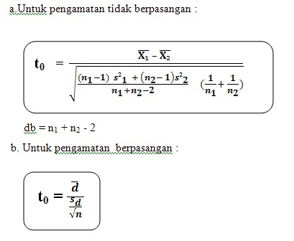
4. UJI STATISTIK
5. KESIMPULAN
Menyimpulkan tentang penerimaan atau penolakan H_{o} (sesuai dengan kriteria pengujiannya).
a) Jika H₀ diterima maka H₁ di tolak
b) Jika H₀ di tolak maka H₁ di terima
Keterangan :
d = rata-rata dari nilai d
s_{d} = simpangan baku dari nilai d
n = banyaknya pasangan
db = derajata bebas = n-1
By : BIDA SARI, SP, MSi

Slide 30
CONTOH SOAL 4:
Sebuah perusahan mengadakan pelatihan teknik pemasaran. Sampel
sebanyak 12 orang dengan metode biasa dan 10 orang dengan terprogram. Pada akhir pelatihan di berikan evaluasi dengan materi yang sama. Kelas pertama mencapai nilai rata-rata 75 dengan simpangan baku 4,5. Ujilah hipotesis kedua metode pelatihan, dengan alternative keduanya tidak sama! Gunakan taraf nyata 10%! Asumsikan kedua populasi menghampiri distribusi normal dengan varians yang sama!
Penyelesaian :
Diketahui :
n₁ = 12 X1 = 80 s₁ = 4
n₂ = 10 X2 = 75 s₂ = 4,5
Jawab:
a. Formulasi hipotesisnya :
H_{o} : µ₁ = µ₂
H₁ : µ₁ ≠ µ₂
b. Taraf nyata dan nilai tabelnya :
α = 10% = 0,10
= 0,05
db = 12 + 10 – 2 = 20
t_{0,05;20} = 1,725
By : BIDA SARI, SP, MSi

Slide 31
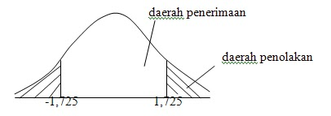
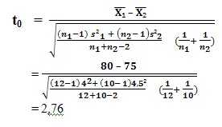
3. Kriteria Pengujian
4. Uji Statistik
H_{o} di terima apabila -1,725 ≤ t₀ ≤ 1,725
H_{o} di tolak apabila t₀ > 1,725 atau t₀ < -1,725
5. Kesimpulan
Karena t₀ = 2,76 > t_{0,05;20} = 1,725 maka H_{o} di tolak. Jadi, kedua metode yang digunakan dalam pelatihan tidak sama hasilnya.
By : BIDA SARI, SP, MSi

Slide 32
PENGUJIAN HIPOTESIS PROPORSI
UJI HIPOTESIS SATU PROPORSI
FORMULASI HIPOTESIS
A) H₀ : P = P₀ , H_{a} : P > P0
B) H₀ : P = P₀ , H_{a} : P < P₀
C) H₀ : P = P₀ , H_{a} : P ≠ P₀
2. PENENTUAN NILAI
Taraf nyata α dan nilai Z tabel berupa Z_{α} atau Z_{α/2}
By : BIDA SARI, SP, MSi

Slide 33
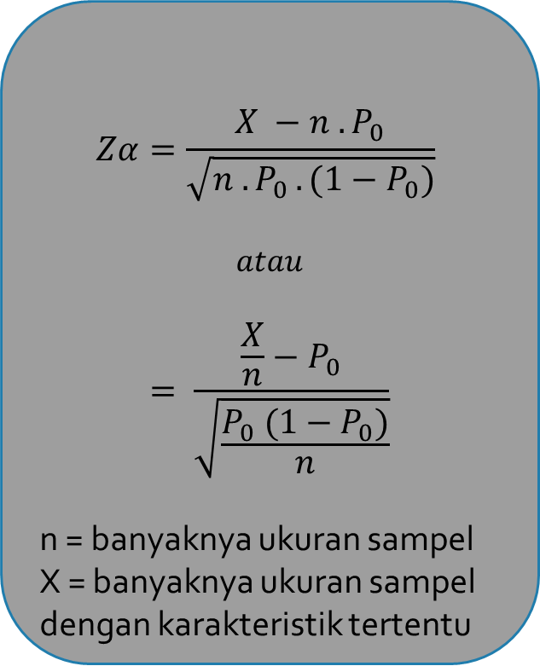
3. KRITERIA PENGUJIAN
a. Bila H₀ : P = P₀ dan H_{a} : P > P₀ maka
H0 diterima jika Z₀ ≤ Z_{α}
H0 ditolak jika Z₀ > Z_{α}
b. Bila H₀ : P = P₀ dan H_{a} : P < P₀ maka
H₀ diterima jika Z₀ ≥ -Z_{α}
H₀ ditolak jika Z₀ < -Z_{α]}
c. Bila H₀ : P = P₀ dan Ha : P ≠ P₀ maka
H₀ diterima jika –Z_{α/2} ≤ Z₀ ≤ Z_{α/2}
H₀ ditolak jika Z₀ > Z_{α/2} atau Z₀ < -Z_{α/2}
$$Zα=\frac{X −n .P_{0}}{\sqrt{n {. P}_{0}.(1−P_{0})}}$$
$$atau$$
$$= \frac{\frac{X}{n}−P_{0}}{\sqrt{\frac{P_{0} (1−P_{0})}{n}}}$$
n = banyaknya ukuran sampel
X = banyaknya ukuran sampel dengan karakteristik tertentu
4. UJI STATISTIK
5. KESIMPULAN
Menyimpulkan tentang penerimaan atau penolakan H_{o} (sesuai dengan kriteria pengujiannya).
a) Jika H₀ diterima maka H₁ di tolak
b) Jika H₀ di tolak maka H₁ di terima
By : BIDA SARI, SP, MSi

Slide 34
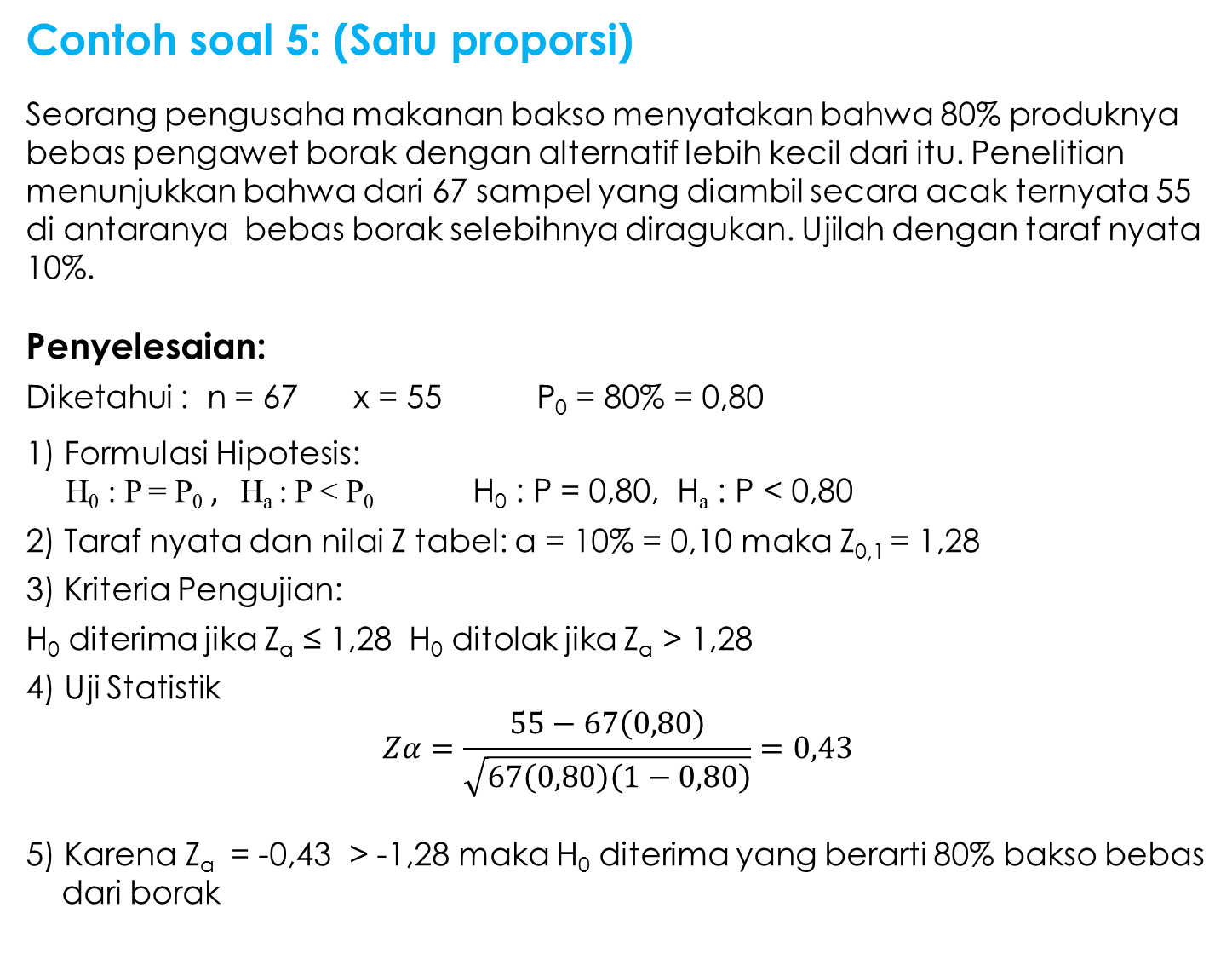
Contoh soal 5: (Satu proporsi)
Seorang pengusaha makanan bakso menyatakan bahwa 80% produknya bebas pengawet borak dengan alternatif lebih kecil dari itu. Penelitian menunjukkan bahwa dari 67 sampel yang diambil secara acak ternyata 55 di antaranya bebas borak selebihnya diragukan. Ujilah dengan taraf nyata 10%.
Penyelesaian:
Diketahui : n = 67 x = 55 P₀ = 80% = 0,80
1) Formulasi Hipotesis:
H₀ : P = P₀ , H_{a} : P < P₀ H₀ : P = 0,80, H_{a} : P < 0,80
2) Taraf nyata dan nilai Z tabel: α = 10% = 0,10 maka Z_{0,1} = 1,28
3) Kriteria Pengujian:
H₀ diterima jika Z_{α} ≤ 1,28 H₀ ditolak jika Z_{α} > 1,28
4) Uji Statistik
$$Zα=\frac{55−67\left(0,80\right)}{\sqrt{67\left(0,80\right)\left(1−0,80\right)}}=0,43$$
5) Karena Z_{α} = -0,43 > -1,28 maka H₀ diterima yang berarti 80% bakso bebas
dari borak
-1,28
By : BIDA SARI, SP, MSi

Slide 35
PENGUJIAN HIPOTESIS BEDA DUA PROPORSI
FORMULASI HIPOTESIS
A) H₀ : P₁ = P₂
H_{a} : P₁ > P₂
B) H₀ : P₁ = P₂
H_{a} : P₁ < P₂
C) H₀ : P₁ = P₂
H_{a} : P₁ ≠ P₂
2. PENENTUAN NILAI
Menentukan α (taraf nyata) dan nilai Z tabel berupa Z_{α} atau Z_{α/2}
3. KRITERIA PENGUJIAN
a. Bila H₀ : P₁ = P₂ dan H_{a} : P₁ > P₂
H₀ diterima jika Z₀ ≤ Z_{α}
H₀ ditolak jika Z₀ > Z_{α}
b. Bila H₀ : P₁ = P₂ dan H_{a} : P₁ < P₂
H₀ diterima jika Z₀ ≥ -Z_{α}
H₀ ditolak jika Z₀ < -Z_{α}
c. Bila H₀ : P₁ = P₂ dan H_{a} : P₁ ≠ P₂
H₀ diterima jika –Z_{α/2} ≤ Z₀ ≤ Z_{α/2}
H₀ ditolak jika Z₀ > Z_{α/2} atau
Z₀ < -_{Zα/2}
By : BIDA SARI, SP, MSi

Slide 36

$$Z_{0}=\frac{P_{1}− P_{2}}{\sqrt{P\left(1−P\right)(\frac{1}{n_{1}}+ \frac{1}{n_{2}})}}$$
$$P_{1} =\frac{X_{1}}{n_{1}} dan P_{2}= \frac{X_{2}}{n_{2}}$$
$$P =\frac{X_{1}+ X_{2}}{n_{1}+ n_{2}}$$
4. UJI STATISTIK
5. KESIMPULAN
Menyimpulkan tentang penerimaan atau penolakan H_{o} (sesuai dengan kriteria pengujiannya).
a) Jika H₀ diterima maka H₁ di tolak
b) Jika H₀ di tolak maka H₁ di terima
By : BIDA SARI, SP, MSi

Slide 37
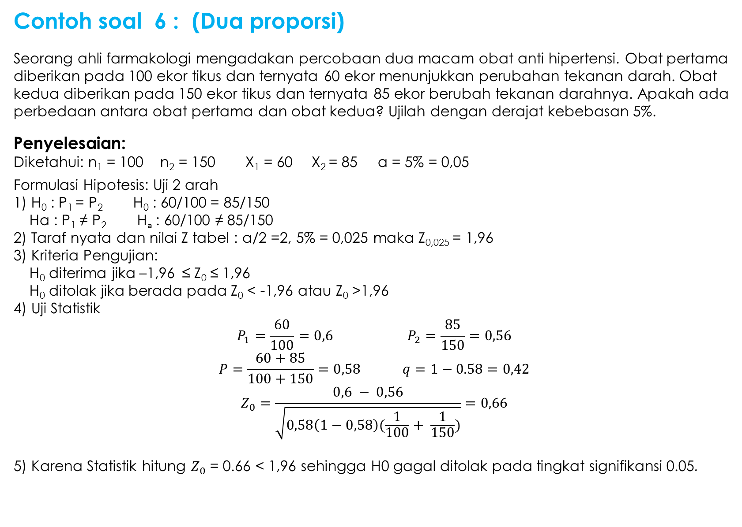
Contoh soal 6 : (Dua proporsi)
Seorang ahli farmakologi mengadakan percobaan dua macam obat anti hipertensi. Obat pertama diberikan pada 100 ekor tikus dan ternyata 60 ekor menunjukkan perubahan tekanan darah. Obat kedua diberikan pada 150 ekor tikus dan ternyata 85 ekor berubah tekanan darahnya. Apakah ada perbedaan antara obat pertama dan obat kedua? Ujilah dengan derajat kebebasan 5%.
Penyelesaian:
Diketahui: n₁ = 100 n₂ = 150 X₁ = 60 X₂ = 85 α = 5% = 0,05
Formulasi Hipotesis: Uji 2 arah
1) H₀ : P₁ = P₂ H₀ : 60/100 = 85/150
Ha : P₁ ≠ P₂ H_{a} : 60/100 ≠ 85/150
2) Taraf nyata dan nilai Z tabel : α/2 =2, 5% = 0,025 maka Z_{0,025} = 1,96
3) Kriteria Pengujian:
H₀ diterima jika –1,96 ≤ Z₀ ≤ 1,96
H₀ ditolak jika berada pada Z₀ < -1,96 atau Z₀ >1,96
4) Uji Statistik
$$P_{1}=\frac{60}{100}=0,6 P_{2}=\frac{85}{150}=0,56$$
$$P=\frac{60+85}{100+150}=0,58 q=1−0.58=0,42$$
$$Z_{0}=\frac{0,6 − 0,56}{\sqrt{0,58\left(1−0,58\right)(\frac{1}{100}+ \frac{1}{150})}}=0,66$$
5) Karena Statistik hitung $Z_{0}$ = 0.66 < 1,96 sehingga H0 gagal ditolak pada tingkat signifikansi 0.05.

Slide 38
LATIHAN SOAL :
1. Seorang pejabat perbankan yang bertanggung jawab tentang pemberian kredit, mempunyai anggapan bahwa rata-rata modal perusahaan nasional adalah sebesar Rp 100 juta, dengan alternative lebih besar dari itu. Untuk menguji anggapannya itu dipilih sampel secara acak sebanyak 81 buah perusahaan nasional, yang ternyata rata-rata modalnya sebesar Rp 105 juta dengan simpangan baku diketahui sebesar Rp 18 juta. Dengan menggunakan α = 0,01, ujilah anggapan tersebut !
2. Seorang pengusaha di Jakarta ingin mendirikan pasar swalayan, dengan anggapan yang 70% dari para ibu yang berbelanja senang pergi ke pasar swalayan , dengan alternative lebih kecil dari itu. Untuk itu, dia minta kepada seorang konsultan untuk menguji pendapat/anggapan tersebut. Ada 600 ibu rumah tangga yang dipilih secara acak. Ternyata, ada 406 yang mengatakan senang berbelanja di pasar swalayan. Dengan menggunakan α = 0,01, ujilah pendapat tersebut.
3. Hasil penelitian dari 10 orang saleman, ternyata hasil penjualan mereka dalam unit sebagai berikut : 8, 16, 17, 14, 13, 10, 20, 22, 21, 9. Manajer pemasaran akan memberikan bonus jika rata-rata hasil penjualan para salesman sudah mencapai lebih dari 10 unit .
a. Uji Ho : µ ≤ 10 dan Ha : µ > 10, pergunakan α = 0,05. Ho diterima atau ditolak ?
b. Berdasarkan jawaban (a) apakah bonus diberikan ?
By : BIDA SARI, SP, MSi

Slide 39
4. Suatu riset pemasaran dilakukan di Jakarta dan Surabaya untuk mengetahui apakah ada perbedaan yang nyata antara konsumen yang senang akan sabun Rinso dibandingkan dengan Attack. Di Jakarta, dari 100 orang konsumen yang ditanya ternyata ada 68 orang yang mengatakan lebih senang Rinso daripada Attack, sedangkan di Surabaya, di antara 300 orang yang ditanya, ada 213 yang lebih senang Rinso daripada Attack. Dengan menggunakan α = 0,01, ujilah pendapat bahwa proporsi konsumen yang lebih senang Rinso daripada Attack di Surabaya dan di Jakarta adalah sama dengan alternative tidak sama.
5. Ada pendapat bahwa tidak ada perbedaan antara rata-rata gaji bulanan bagi karyawan perusahan A dan B dengan alternative ada perbedaan. Dari hasil wawancara terhadap 100 orang karyawan, (50 dari perusahaan A dan 50 dari perusahaan B), diketahui bahwa rata-rata gaji karyawan perusahaan A adalah Rp 89 ribu dengan simpangan baku sebesar Rp 40 ribu, sedangkan rata-rata gaji karyawan perusahaan B adalah Rp 92 ribu dengan simpangan baku sebesar Rp 30 ribu. Dengan menggunakan α = 0,05 , Ujilah pendapat tersebut.
By : BIDA SARI, SP, MSi

Slide 40
TERIMA KASIH
By : BIDA SARI, SP, MSi

